Slide 1
Statisztikai gépi fordítás alapjai
Készítette: Szabó Gábor
Konzulens: Dr. Juhász Sándor
Notes:
A statisztikai gépi fordítás egy elég nagy és tág téma, én egy apró részében végeztem kutatómunkát a félév során. A konkrét feladatkiírás előtt a téma mögötti motivációról szólok pár szót.

Slide 2
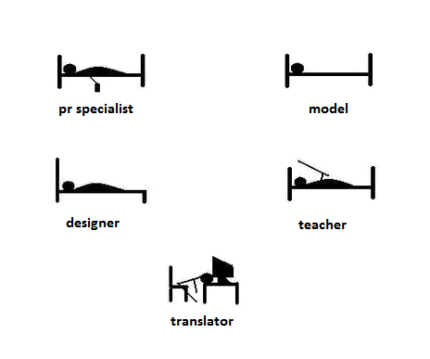
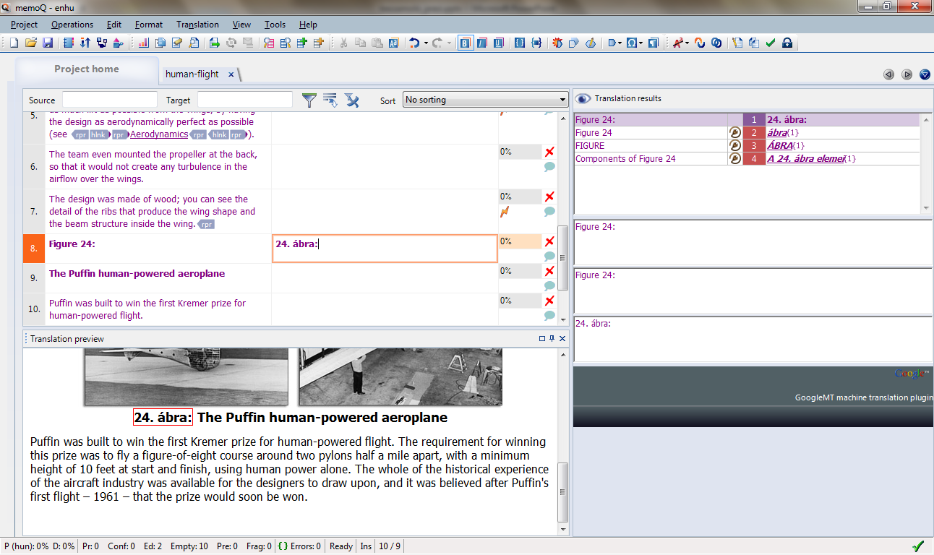
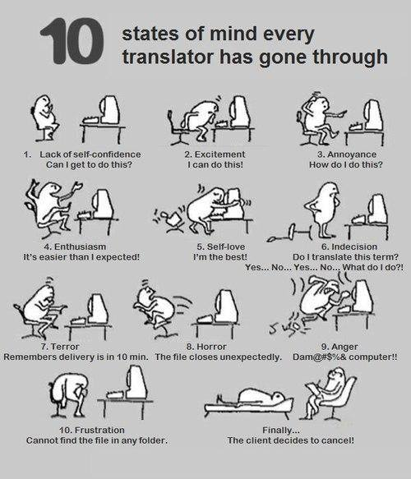
Kontextus
Fordítói (translator) munka megkönnyítése
Notes:
Egy tanszéki projektben fordító szakemberek munkáját segítő szoftvert fejlesztünk. Az ilyen szoftvereket fordítástámogató rendszereknek hívják, és egyik fontos feladatuk, hogy a produktív munka érdekében kényelmes felületet biztosítsanak a fordítónak. A témám a szoftverünk egyik funkciójához kapcsolódik. Ez a funkció a…

Slide 3
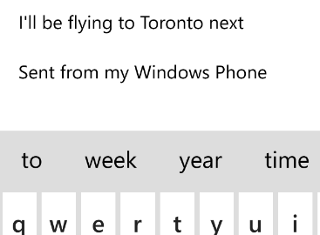
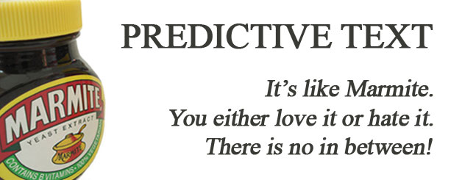
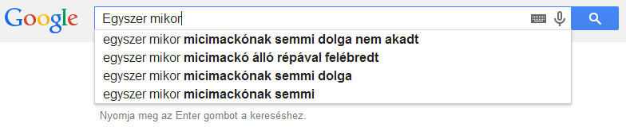
Automatikus kiegészítés, prediktív gépelés
Notes:
… prediktív szövegbevitel. Az alapvető koncepciót szerintem mindenki ismeri, akár a telefonja, akár a Google révén. Fordítástámogató rendszer esetében a fordítás gépelése során szeretnénk kiegészítéseket, folytatásokat felajánlani a fordítónak a hatékonyabb munka érdekében.

Slide 4
Feladat
Szótár alapú predikció
Többszavas kifejezések képzési módjának összehasonlítása
Jóság mértéke: spórolás (+ szótár mérete)
Notes:
TODO feladatleírás

Slide 5
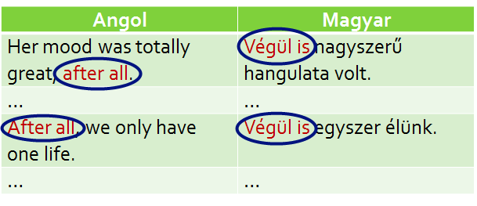
Prediktív szótár
Kétnyelvű párhuzamos szövegtestből
Nyelvenként gyakori kifejezések kigyűjtése (1‰)
Kifejezések együttes előfordulása alapján score (>= min.)
Szerkezet:
( forrás kif.; (cél kif.; score)+ )
Forrás kif. | Lehetséges fordítások
I would | (je; 0.58), (voudrais; 0.44), (je voudrais; 0.31)
new | (nouvelle; 0.40)
Parliament | (Parlement; 0.89), (Parlement européen; 0.47)
and | (et; 0.89), (de; 0.64), …
Notes:
A prediktív szótár egy kétnyelvű párhuzamos szövegtestből készül. Az algoritmus abból az intuitív megközelítésből indul ki, hogy ha egy forrás- és célnyelvű szókapcsolat pár elemei gyakran szerepelnek együtt a tanítóhalmazban, és ritkán külön-külön, akkor egyik a másiknak nagy valószínűséggel fordítása. Az algoritmus az együttes és az egyéni előfordulások alapján egy pontszámot rendel a párhoz, amely ha elér egy küszöböt, akkor a pár bekerül a szótárba. A kimenet forrásnyelvű szókapcsolatokból, és ahhoz tartozó célnyelvű szókapcsolat listából áll, a pontszámokkal kiegészítve, a rendezhetőség céljából.

Slide 6



Mérés
Bemeneti szöveg: Proceedings of the European Parliament
Angol-francia nyelvpár
Kifejezés képzési módok:
1, 2, 3, …, 7-gram
n szavas csúszóablak összes részhalmaza (n = 3)
200k mondat tanítás, 20k ellenőrzés
Lényeg: spórolás = f(szótárméret)
Notes:
A mérésekhez az Európai Parlament üléseinek jegyzőkönyvét használtam, mely több nyelven elérhető a kívánt (mondat; fordítása) párok formájában. Angol-francia nyelvpáron történtek a mérések, egymás utáni szavakból képezve a kifejezéseket (7 szóig mentünk fel), illetve egy 3 szavas csúszóablak összes részhalmazát használva. Az összehasonlítás az alapján történt, hogy mekkora szótármérettel (MB) mekkora billentyűleütés-spórolás érhető el.
A spórolás mérése szintén egy kétnyelvű párhuzamos szövegtesten történik, melynek forrásoldalát a fordítandó szövegnek, cél oldalát pedig a képzeletbeli fordító által gépelt fordításnak tekintjük.

Slide 7
Mérési eredmények
Notes:
A vízszintes tengelyen a szótár mérete látható MB-ban logaritmikus skálán, a függőleges tengely pedig a spórolást mutatja. A görbék menete azonos, pozitív, de csökkenő deriválttal, azaz konkáv módon tartanak egy tetőzési ponthoz. Ez még inkább látszik, ha lineáris skálát használunk a vízszintes tengelyen.
A csak szavas megközelítés kisebb mérettartományt eredményez (100 kB – 30 MB) és alacsonyabb (34%) maximális spórolást ér el, mint a többiek. 1 MB alatt viszont jobb, mint a többszavas kifejezéseket használó mérések. A többszavas mérést mutató görbék elég közel vannak egymáshoz. A szótárak mérete meghaladja a 100 MB-ot és a maximális spórolás 38,4% körül van. Kilóg egy kicsit a sorból a csúszóablakos görbe, mely alacsonyabb spórolásról indul és a maximális szótárméret is nagyobb (200 MB fölé is megy). Ez a módszer memória problémákat is okoz.

Slide 8
Mérési eredmények
7 szavas kifejezések:
The vote will take place tomorrow at
the Committee on Legal Affairs and the
Committee on Legal Affairs and the Internal
on Legal Affairs and the Internal Market
on behalf of the Group of the
Notes:
Az egy és többszavas kifejezéseket használó mérések között az okozhatja ezt a nagy különbséget, hogy a nyelvenkénti gyakori kifejezések keresésénél a 2 és 3-szavas kifejezések (bigramok és trigramok) egy jelentős mennyiséget hozzáadnak a gyakori szavakhoz. A szószám további növelése viszont csak elhanyagolható többlet spórolást ad, mely abból adódik, hogy a 4-5-6-7 szavas gyakori kifejezések már elég kevesen vannak a többiekhez képest.
Érdekességképpen kigyűjtöttem a szövegben talált 5 db angol hétszavas kifejezést (a középső háromból összerakható egy 9 szavas).

Slide 9
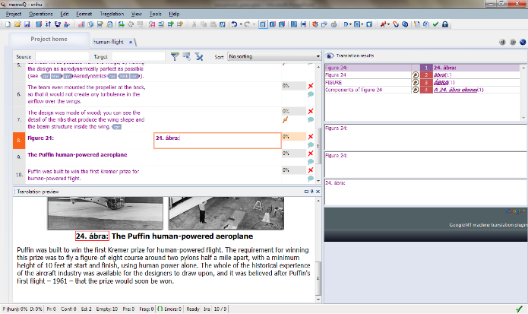

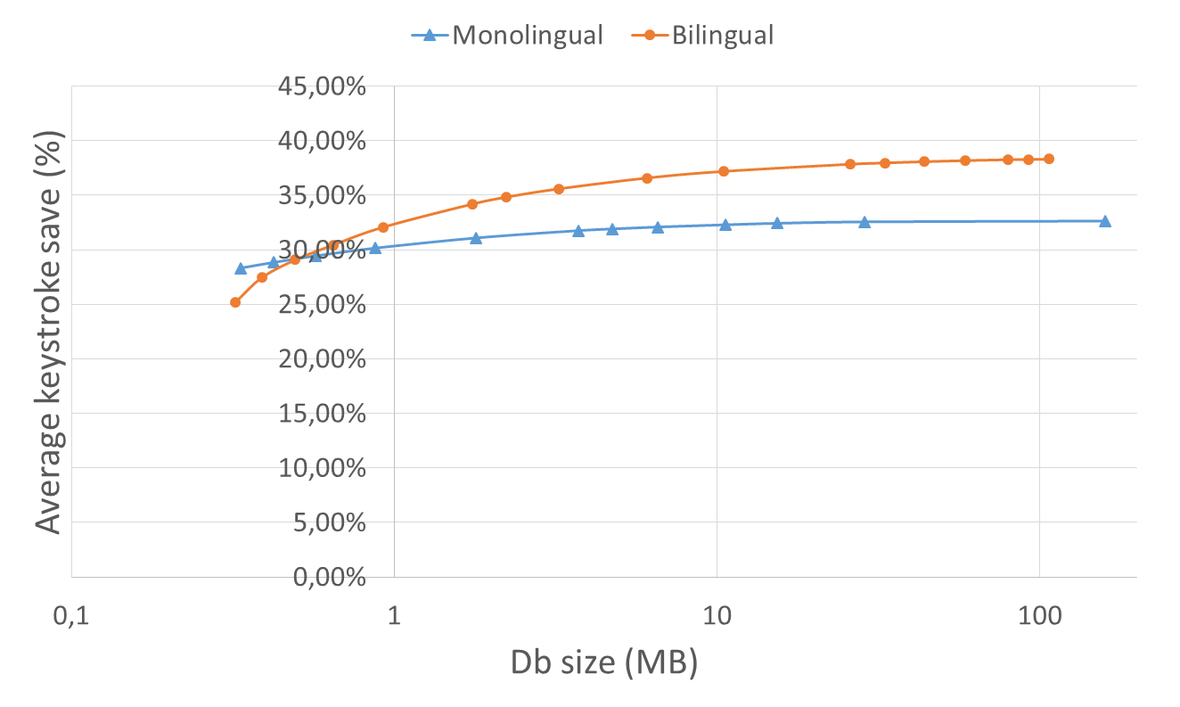
Kérdések ?

Slide 10
Hivatkozások
OPUS - http://opus.lingfil.uu.se/
Kilgray - http://www.kilgray.com/
Google Image Search

